Slide 1
الفصل الخامس التخطيط التشغيلي
اعداد
د. نادية داخل عناد

Slide 2
اولا:التخطيط التشغيلي -انواع الخطط التشغيلية خطط تشغيلية نشاطية خطط تشغيلية زمانية -انواع الخطط بحسب فعلها ثانيا:مقدمات التخطيط ثالثا :التخطيط الموقفي رابعا:عقبات التخطيط خامسا: معالجة عقبات التخطيط
سنتطرق في هذه المحاضرة على الجوانب التالية :-

Slide 3
سبق ان اشير الى التخطيط هو التفكير والقرار المنظم بشان خيار مقترح للعمل في المستقبل وهو يتضمن انتقاء مسار محدد للمستقبل ومن بين بدائل مختلفة . تتوجه الخطط نحو تحقيق اهداف محددة او لحل مشكلات معينة في طريق بلوغ تلك الاهداف ويستند التخطيط الشامل او الكلي الى اهداف المنظمة واستراتيجيتها ، اما التخطيط بحسب الانشطة فيتوجه نحو تحقيق الاهداف الفرعيـة التي تسهــم في تحقيق الاهداف الاساسية وهكذا يحصل التخطيط في كل مستوى تنظيمي . العلاقة بين التخطيط الاستراتيجي والتشغيلي : فالاول يعني بصياغة الأهداف وتكوين استراتيجية والثاني ينصب على تكوين الخطط النشاطية ثم تحقيق تكاملها.
اولا: التخطيط التشغيلي

Slide 4
انواع الخطط التشغيلية تزداد الخطط تفصيلا عندما تتجزآ بحسب انشطة المنشاة (العمليات، التسويق، الموارد البشرية، المالية، البحث والتطوير، العلاقات العامة)وترتبط سوية بالخطط الشاملة للمنشاة كما في الشكل 1. تنبثق الأهداف الفرعية لكل نشاط من الأهداف الكلية للمنشاة في حين تتكامل وتتجمع الخطط النشاطية هرميا في خطة متناسقة هي الخطة الشاملة . ،وعليه فان دور الادارة في صياغة الخطط مزدوج حيث يتم تفصيل الخطط هرميا ثم تحقيق التكامل بين الخطط بحيث تتوازن حركة المنشاة اثناء تنفيذ الخطط وتحقيق امثل المخرجات.
انواع الخطط التشغيلية النشاطية

Slide 5
الشكل يوضح العلاقة بين الخطط النشاطية والشاملة في المنشاة

Slide 6
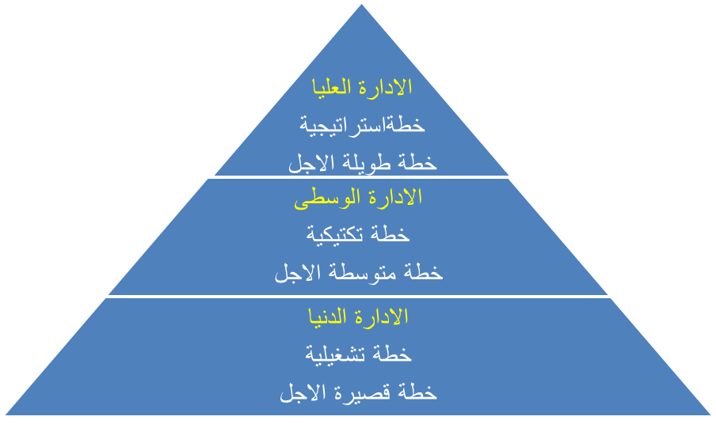
أ-التخطيط طويل الاجل:تمتد من 5سنوات فما فوق، خطة استراتيجية منظور اليها البعد الزمني وتواجه المنشات ذات البيئات المتقلبة. ب- التخطيط متوسط الاجل:تمتد من سنة الى 3سنوات،خطة تبثق من خطة طويلة الاجل وهي اكثر دقة واقل عرضة للتغير قياسا بطويلة الاجل. ج- التخطيط قصير الاجل:تمتد سنة فاقل ،تنقسم كل خطة متوسطة الاجل الى عدد من خطط قصيرة الاجل ابتداء بالخطط السنوية وصولا الى جداول العمل اليومي .
انواع الخطط التشغيلية الزمانية

Slide 7
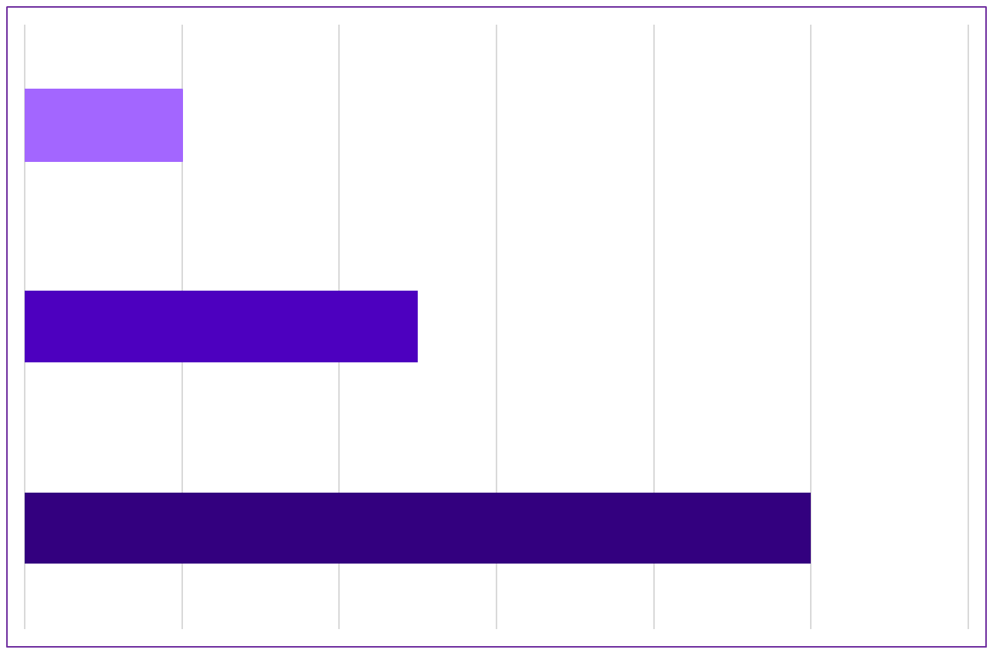
تكامل التخطيط الزمني في المنشاة
الخطط قصيرة الأجل
الخطط متوسطة الأجل
الخطط طويلة الأجل
2019
2020
2021
2022
2023
2024

Slide 8
المستوى الإداري | نوع الخطة | مدة الخطة
الإدارة العليا رئيس مجلس الإدارة المدير العام مدير الإدارات العامة | الخطة الاستراتيجية | الخطة طويلة الأجل
الإدارة الوسطى مديرو الأقسام مساعدو المدراء | الخطة التكتيكية | الخطة متوسطة الأجل
الإدارة الدنيا المشرفون رؤساء الشعب رؤساء فرق العمل | الخطة التشغيلية | الخطة قصيرة الأجل

Slide 9
تقسم الخطط بحسب فعلها الى ثلاث مجموعات :- 1-الخطط التكتيكية: وهي سلسلة منظمة من الخطوات المصممة لتنفيذ الخطط الاستراتيجية وتتضمن الخطة التكتيكية عدد من الأهداف الفرعية التي تقود للأهداف الاستراتيجية.. 2-الخطط احادية الاستعمال: تصاغ لتنفيذ مسار معين لا يتوقع تكراره في المستقبل ،انواعها: أ-البرامج/ خطة احادية الاستعمال تغطي مجموعة كبيرة من الفعاليات تشمل اساليب لإدخال جديد للمنتوجات، تشمل أساليب مناسبة لادخال خط جديد للمنتوج،تسهيلات إنتاجية جديدة، تغيير رسالة المنظمة . ب-المشروعات / تتشابه مع البرنامج ولكنه اضيق منه نطاقا واقل تعقيدا مثل :بناء مصنع جديد،او تطوير منتوج جديد ضمن خط انتاجي قائم.
انواع الخطط بحسب فعلها

Slide 10
3-الخطط القائمة :تغطي الفعاليات المتكررة او المنتظمة عبر الوقت، انواعها:
السياسات/ مجموعة من المبادئ تضعها الادارة العليا تستهدي بها المستويات الوسطى والدنيا عند وضع خططها مثل/سياسة المنشاة التركيز على الجودة ام على السعر. اهم ما تحققه من مزايا :
-الاقتصاد في الجهد والوقت ، الإسراع بتحقيق الأهداف، المعاونة في وضع الخطط الفرعية، ربط الوحدات داخل المنظمة ببعضها،
ب- الاجراءات/ سلسلة من الاعمال المرتبطة ببعضها زمنيا مثل/اجراءات التعيين تختلف عن اجراءات الاجازة.
ج-الموازنات/ خطة مصاغة بشكل رقمي تأخذ شكل الموارد والاستخدامات مفصلة خلال السنة.
د- القواعد/ هو ما يجب القيام به وما ينبغي الامتناع عنه من سلوك وتصرف ، وهو ما يطلق عليه النظام او القانون .مثل / التدخين ممنوع.

Slide 11
مقدمات التخطيط : هي البيانات المفترض تمثيلها لحالات المستقبل خاصة ان البيئة المستقبلية تتسم بلا تأكد والمخاطرة ، ومن بين اهم مقدمات التخطيط التي لا تخضع لسيطرة المنشاة هي: أ-سياسة العامة للدولة ب- الظروف الاقتصادية العامة ج-عوامل خارجية: اذواق المستهلكين، نشاط المنافسين من حيث ادخال منتوج جديد.
ثانيا:مقدمات التخطيط

Slide 12
ثالثا :التخطيط الموقفي التخطيط الموقفي: لقد أدت صعوبات التخطيط الى انتهاج العديد من المنشآت وخاصة الشركات الكبيرة لأسلوب التخطيط الموقفي . وبموجبه تقوم الادارة بتطوير السيناريوهات (المشاهدات المتعددة ) يستند كل منها الى مجموعة من المقدمات ،قد يكون احد السيناريوهات مبنيا على الظروف الاقتصادية الاكثر احتمالا في التحقق واخرا على الظروف الاقتصادية التي تعكس التفاؤل والثالث على التي تعكس حالة التشاؤم ولا ينحصر السيناريوهات على التنبؤ بالظروف الاقتصادية بل بالظروف السياسية وتوفر المواد الاولية والموارد البشرية . ولاينحصر اعتماد السيناريوهات على التنبؤ بالظروف الاقتصادية ،بل كذلك على الظروف المناخية والسياسية وتوفر المواد الأولية والموارد البشرية وتنظيم الدولة للبيئة.

Slide 13
أ-البيئة المعقدة والديناميكية:ان التعقيد والديناميكية يزيدان من صعوبات العملية التخطيطية بسبب ضرورة المتابعة المتواصلة لمتغيرات البيئة بما في ذلك جمع وتحليل البيانات واتخاذ القرارات اللازمة لتكييف المنظمة لها. ب-غموض الاهداف:الأهداف غير الواضحة تعيق عملية التخطيط لان تحديد الأهداف هو الخطوة الأولى في التخطيط وقد لايتحمس بعض المدراء للاهداف الواضحة بسبب ضعف الثقة بالنفس واحتمال الفشل في تحقيق المستهدف، إضافة الى ضعف قابلية المدير. ج-مقاومة التغيير:يتطلب التخطيط تغيير عدد من مجالات عمل المنظمة او محاولة صياغة ظروف عملها في المستقبل ،غير ان المدير قد يقاوم التغيير تخوف من مجاهيل المستقبل وتفضيل الأهداف والخطط المعروفة والظروف القائمة. د-القيود، منها: -الاستثمار الكبير بالموجودات الثابتة، ومن ثم عدم مرونة المنشاة في التكيف للمستجدات التكنولوجية -القيود الحكومية -شحة الموارد المادية -ندرة الكفاءة الادارية هـ-الوقت والكلفة:يستنزف التخطيط السليم الوقت الطويل فهو مكلف للمنظمة.
رابعا: عقبات التخطيط

Slide 14
أ-البدء من قمة المنظمة:التخطيط الفاعل هو الذي يبدا من قمة المنظمة أي من ادارتها العليا ،فهي التي تقود عملية صياغة رسالة المنظمة ووضع الأهداف الرئيسة والاستراتيجية والتي يسبغ على التخطيط الأهمية التي يستحقها. ب-الاعتراف بوجود حدود لتخطيط:فالتخطيط رغم أهميته لا يضمن النجاح بل يتيح الفرص ويزيد من إمكانات تحقيقه وبسبب ظروف البيئة والمنظمة فانه عرضة للتغيير والتعديل. ج-الاتصال :على الرغم من بدء عملية التخطيط في قمة المنظمة فان الادارة العليا لابد ان تعمل على تحقيق الاتصال المستمر بجميع بين مختلف مستويات الادارة .فالكل يجب ان يعرف الأهداف والاستراتيجيات ومسارات الخطط وكيفية تكاملها وتناسقها. د- المشاركة: من المبادئ المهمة في التخطيط الفاعل مشاركة جميع المستويات الإدارية فيه بل كل المدراء والمرؤوسين ،فلكل منهم دوره فيها والمعلومات التي يقدمها كما في أسلوب الإدارة بالأهداف. هـ-المراجعة والتحديث،الخطط لا توضع وتنسى بل تطبق وتتابع أي يجري تحديثها باستمرار لمواكبة التطورات البيئية . و-التخطيط الموقفي:اذ بموجبه تمكن الإدارة من تكييف أوضاع المنظمة في اطار ظروف المستقبل ومتغيراته.
خامسا: معالجة عقبات التخطيط

